Slide 1
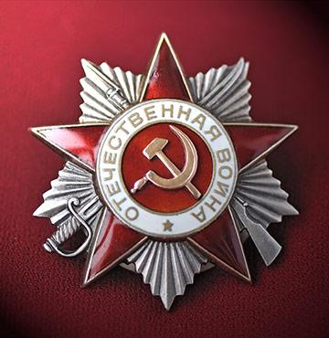
Наступление Красной Армии (1944–1945)

Slide 2
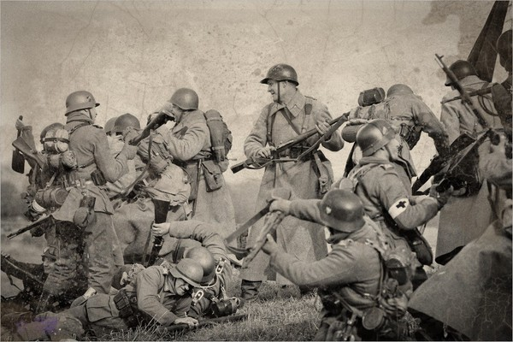
Наступление Советской Армии в 1944 — 1945 гг.
В 1944 г. Советская Армия повела наступление на всех участках фронта — от Баренцева моря до Черного. В январе началось наступление частей Ленинградского и Волховского фронтов, итогом которого явилось полное освобождение Ленинграда от вражеской блокады, и изгнание фашистов из Новгорода.

Slide 3
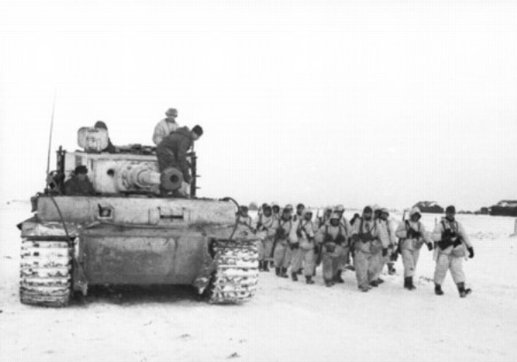
В апреле, форсировав р. Прут, наши армии перенесли военные действия на территорию Румынии. На несколько сот километров была восстановлена государственная граница СССР.
Успешное наступление советских войск зимой — весной 1944 г. ускорило открытие второго фронта в Европе. 6 июня 1944 г. англо-американский десант высадился в Нормандии. Однако основным фронтом второй мировой войны продолжал оставаться советско-германский, где были сосредоточены главные силы фашистской Германии.

Slide 4
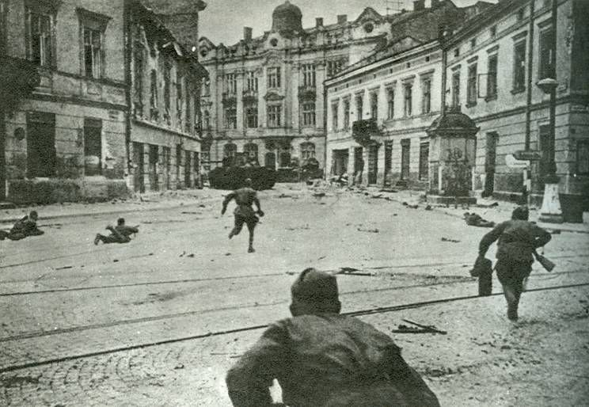
В первые месяцы войны ввиду неожиданности и внезапности немецко-фашистского нападения Красная Армия оказалась вынужденной отступать, оставить часть советской территории.
В ходе войны Красная Армия наливалась новыми жизненными силами, пополнялась людьми и техникой, получала на помощь новые резервные дивизии. И настало время, когда Красная Армия получила возможность перейти в наступление на главных участках громадного фронта.

Slide 5
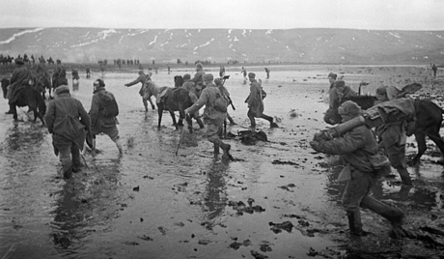
В июне — августе 1944 г. войска Ленинградского, Карельского фронтов и Балтфлота, разгромив финские части на Карельском перешейке, освободили Выборг, Петрозаводск и 9 августа вышли на государственную границу с Финляндией, правительство которой 4 сентября прекратило военные действия против СССР, а после разгрома фашистов в Прибалтике 1 октября объявило войну Германии.

Slide 6
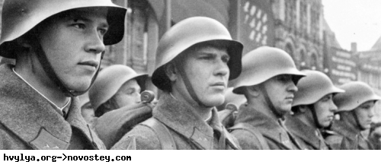
В июле — сентябре части Украинских фронтов освободили всю Западную Украину. 31 августа немцы были выбиты из Бухареста. В начале сентября советские войска вступили на территорию Болгарии.
Осенью 1944 г. начались ожесточенные бои за освобождение Прибалтики — 22 сентября был освобожден Таллин, 13 октября — Рига. В конце октября Советская Армия вступила в пределы Норвегии. Параллельно с наступлением в Прибалтике и на Севере наши армии в сентябре — октябре освободили часть территории Чехословакии, Венгрии, Югославии.

Slide 7
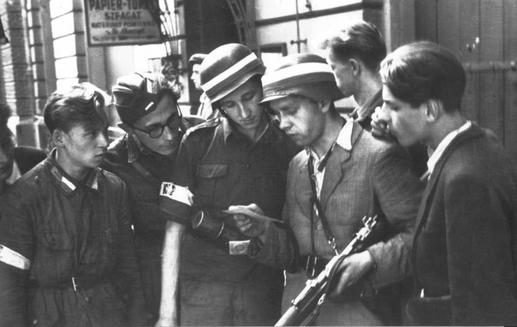
Итог
Итогом наступления Советской Армии в 1944 г. явилось полное освобождение территории СССР от фашистских захватчиков и перенесение войны на территорию врага.

Slide 8
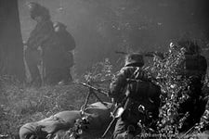
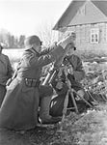
Победа в борьбе с гитлеровской Германией была очевидна. Она была достигнута не только в боях, но в результате героического труда советского народа в тылу. В 1944 г. советская промышленность перегнала военное производство не только Германии, но Англии и США.
На освобожденных землях сразу начиналось восстановление народного хозяйства.

Slide 9
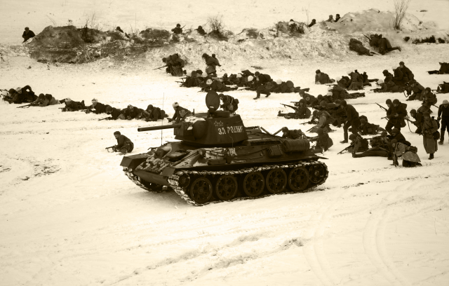
6 января 1945 г. У. Черчилль обратился к И. В. Сталину с просьбой ускорить проведение наступательных операций. Верные союзническому долгу, советские войска 12 января 1945 г. развернули наступление, фронт которого простирался от берегов Балтики до Карпатских гор. Мощное наступление осуществлялось между Вислой и Одером — на Варшаву и Вену.

Slide 10
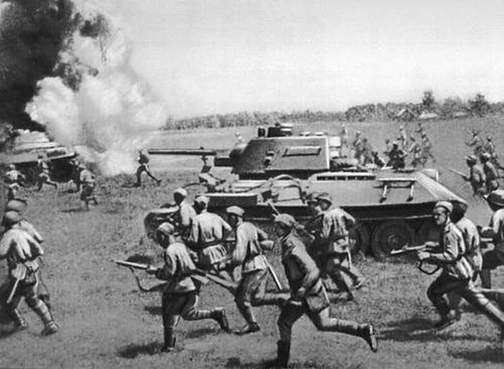
Во второй половине апреля — начале мая Советская Армия нанесла последние удары по Германии. С 16 апреля началась операция по окружению Берлина, закончившаяся к 25 апреля. 30 апреля между 14 и 15 часами над рейхстагом был водружен красный флаг.
9 мая была ликвидирована последняя вражеская группировка и освобождена Прага. Гитлеровская армия прекратила свое существование. 8 мая в берлинском пригороде Карлхорсте был подписан акт безоговорочной капитуляции Германии.

Slide 11
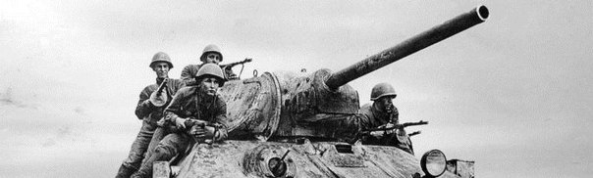
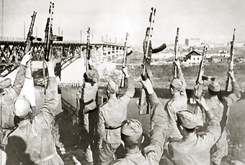
Великая Отечественная война завершилась окончательным разгромом фашистской Германии и ее союзников. Советская Армия не только вынесла на своих плечах всю тяжесть войны, но и спасла от разгрома англо-американские войска.

Slide 12
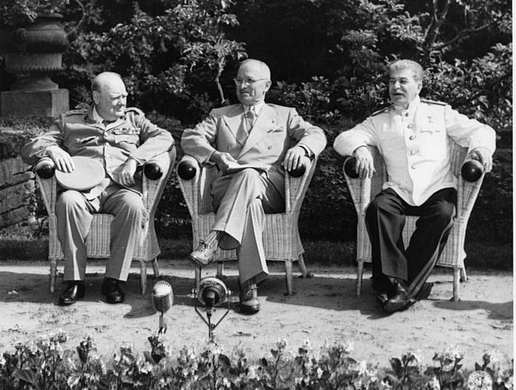
17 июля 1945 г. в Потсдаме собралась Потсдамская конференция, обсудившая итоги войны. Руководители трех держав договорились навсегда ликвидировать германский милитаризм, гитлеровскую партию и не допустить ее возрождения. Были решены вопросы, связанные с выплатой Германией репараций.

Slide 13
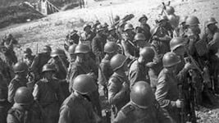
После разгрома фашистской Германии Япония продолжала вести военные действия против США, СССР и других стран. Советский Союз, выполняя свои союзнические обязательства, 8 августа 1945 г. после отклонения предложения о капитуляции объявил войну Японии. 9 августа наши части тремя фронтами перешли в наступление, началась Советско-японская война.

Slide 14
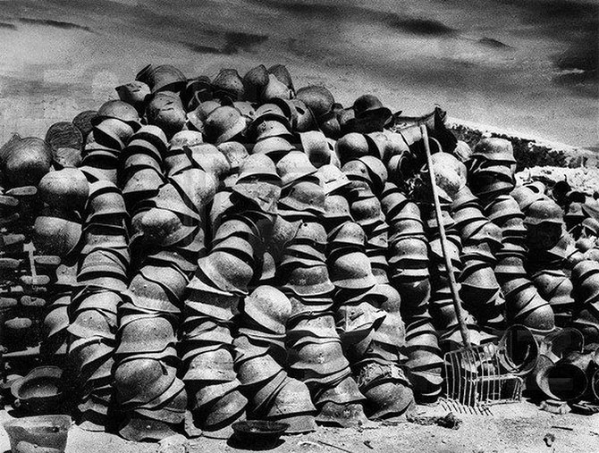
В течение двух недель была полностью разгромлена главная сила Японии.
Видя, что продолжение войны бессмысленно, 2 сентября 1945 г. Япония капитулировала. Поражением Японии окончилась вторая мировая война. Наступил долгожданный мир.

Slide 15
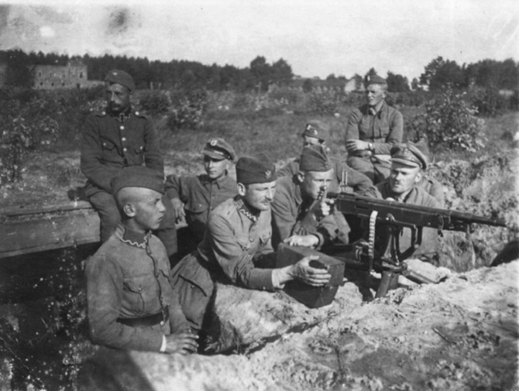
Выписки из газет....
Красная Армия уничтожает немецких солдат и офицеров, если они отказываются сложить оружие и с оружием в руках пытаются поработить нашу Родину. Вспомните слова великого русского писателя Максима Горького: «если враг не сдается, — его уничтожают (...)
Народный комиссар обороны СССР И. СТАЛИН
Правда. 23 февраля 1942 г.

